Slide 1
การบัญชีภาษีอากร
บทที่ 2 มาตรฐานการบัญชีเรื่องภาษีเงินได้

Slide 2
ลักษณะทั่วไป
มาตรฐานการบัญชีกับหลักการบัญชีภาษีอากรมีความแตกต่างกัน ส่งผลให้ภาษีเงินได้ที่คำนวณขึ้นจากกำไร (ขาดทุน) ตามมาตรฐานการบัญชีแตกต่างจากภาษีเงินได้ที่คำนวณจากกำไร (ขาดทุน) ตามหลักการภาษีอากร จึงเป็นที่มาของมาตรฐานการบัญชี ฉบับที่ 12 เรื่องภาษีเงินได้ (2566)

Slide 3
ความหมายของคำศัพท์เกี่ยวกับภาษีเงินได้ ตามมาตรฐานการบัญชี เรื่องภาษีเงินได้
ค่าใช้จ่าย (รายได้) ภาษีเงินได้ หมายถึง ผลรวมของภาษีเงินได้ของรอบระยะเวลาปัจจุบัน และภาษีเงินได้รอการตัดบัญชีที่ใช้ในการคำนวณกาไรหรือขาดทุนสำหรับรอบระยะเวลา
ค่าใช้จ่าย (รายได้) ภาษีเงินได้ = ภาษีเงินได้ของงวดปัจจุบัน + ภาษีเงินได้รอการตัดบัญชี
ภาษีเงินได้ของงวดปัจจุบัน หมายถึง จำนวนภาษีเงินได้ที่ต้องชาระหรือสามารถขอคืนได้ ซึ่งเกิดจากกาไร (ขาดทุน) ทางภาษีสาหรับรอบระยะเวลา
ภาษีเงินได้ของงวดปัจจุบัน = กำไรทางภาษี x อัตราภาษีเงินได้ในปัจจุบัน

Slide 4
ความหมายของคำศัพท์เกี่ยวกับภาษีเงินได้ ตามมาตรฐานการบัญชี เรื่องภาษีเงินได้
กำไร (ขาดทุน) ทางภาษี หมายถึง กำไรหรือขาดทุนสำหรับงวดซึ่งคำนวณตามเกณฑ์ที่กำหนดโดยหน่วยงานที่จัดเก็บภาษี (กรมสรรพากร) เรียกว่า เกณฑ์สิทธิ์ เพื่อใช้คำนวณภาษีเงินได้ที่ต้องชำระ (หรือได้รับคืน)
กำไร (ขาดทุน) ทางภาษี = รายได้ทางภาษี - ค่าใช้จ่ายทางภาษี
กำไร (ขาดทุน) ทางบัญชี หมายถึง กำไรหรือขาดทุนสำหรับงวดก่อนภาษีเงินได้ ซึ่งตามเกณฑ์บัญชีเรียกว่า เกณฑ์คงค้าง
กำไร (ขาดทุน) ทางบัญชี = รายได้ทางบัญชี - ค่าใช้จ่ายทางบัญชี

Slide 5
ความหมายของคำศัพท์เกี่ยวกับภาษีเงินได้ ตามมาตรฐานการบัญชี เรื่องภาษีเงินได้
ภาษีเงินได้รอการตัดบัญชี หมายถึง ผลต่างระหว่างค่าใช้จ่าย (รายได้) ภาษีเงินได้ กับ ภาษีเงินได้ของงวดปัจจุบัน โดยภาษีเงินได้รอการตัดบัญชีแบ่งออกเป็น 2 ประเภท คือ
หนี้สินภาษีเงินได้รอการตัดบัญชี หมายถึง จำนวนภาษีเงินได้ที่กิจการต้องจ่ายในอนาคตซึ่งเกิดจาก ผลแตกต่างชั่วคราวที่ต้องเสียภาษี
หนี้สินภาษีเงินได้รอการตัดบัญชี = ผลแตกต่างชั่วคราวที่ต้องเสียภาษี x อัตราภาษี
สินทรัพย์ภาษีเงินได้รอการตัดบัญชี หมายถึง จำนวนภาษีเงินได้ที่กิจการสามารถขอคืนได้ในอนาคตซึ่งเกิดจาก
ก. ผลแตกต่างชั่วคราวที่ใช้หักภาษี
ข. ขาดทุนทางภาษีที่ยังไม่ได้ใช้ยกไป เช่น ผลขาดทุนทางภาษียกมาไม่เกิน 5 ปีก่อนรอบระยะเวลาบัญชีปีปัจจุบัน
ค. เครดิตภาษีที่ยังไม่ได้ใช้ยกไป เช่น ภาษีเงินได้ถูกหัก ณ ที่จ่าย
สินทรัพย์ภาษีเงินได้รอการตัด = (ก + ข + ค) x อัตราภาษี

Slide 6
ความหมายของคำศัพท์เกี่ยวกับภาษีเงินได้ ตามมาตรฐานการบัญชี เรื่องภาษีเงินได้
ผลแตกต่างชั่วคราว หมายถึง ผลแตกต่างระหว่างมูลค่าตามบัญชีของสินทรัพย์และหนี้สินที่แสดงในงบแสดงฐานะการเงิน กับฐานภาษีของสินทรัพย์และหนี้สินนั้น โดยแบ่งออกเป็น 2 ประเภท
ผลแตกต่างชั่วคราวที่ต้องเสียภาษี หมายถึง ผลแตกต่างชั่วคราวที่กิจการต้องนำไปรวมเป็นรายได้ในการคานวณกำไร (ขาดทุน) ทางภาษีสาหรับงวดอนาคต เมื่อกิจการได้รับประโยชน์จากมูลค่าตามบัญชีของสินทรัพย์หรือจ่ายชาระมูลค่าตามบัญชีของหนี้สิน
ผลแตกต่างชั่วคราวที่ต้องเสียภาษี = ผลแตกต่างชั่วคราวที่มากกว่า 0
ผลแตกต่างชั่วคราวที่ใช้หักภาษี หมายถึง ผลแตกต่างชั่วคราวที่กิจการสามารถนำไปหักเป็นค่าใช้จ่ายในการคานวณกำไร (ขาดทุน) ทางภาษีสาหรับงวดอนาคต เมื่อกิจการได้รับประโยชน์จากมูลค่าตามบัญชีของสินทรัพย์หรือจ่ายชำระมูลค่าตามบัญชีของหนี้สิน
ผลแตกต่างชั่วคราวที่ใช้หักภาษี = ผลแตกต่างชั่วคราวที่น้อยกว่า 0

Slide 7
ความหมายของคำศัพท์เกี่ยวกับภาษีเงินได้ ตามมาตรฐานการบัญชี เรื่องภาษีเงินได้
มูลค่าตามบัญชีของสินทรัพย์และหนี้สิน หมายถึง มูลค่าของสินทรัพย์และหนี้สินที่กำหนดขึ้นตามมาตรฐานการรายงานทางการเงิน
ฐานภาษีของสินทรัพย์และหนี้สิน หมายถึง มูลค่าของสินทรัพย์และหนี้สินทางภาษีอากร โดยแบ่งออกเป็น 2 ประเภท คือ
ฐานภาษีของสินทรัพย์
ฐานภาษีของหนี้สิน

Slide 8
ประเภทของความแตกต่างระหว่างกำไรทางบัญชีกับกำไรทางภาษี
วัตถุประสงค์ที่แตกต่างกันระหว่างมาตรฐานการบัญชี กับประมวลรัษฎากรจึงก่อให้เกิดผลแตกต่างระหว่างกำไรทางบัญชีกับกำไรทางภาษี ซึ่งสามารถสรุปประเภทของความแตกต่างได้ดังนี้
ผลแตกต่างถาวร หมายถึง ผลแตกต่างระหว่างกำไรทางบัญชีกับกำไรทางภาษี ซึ่งเกิดขึ้นอย่างถาวรและตลอดไปในการบันทึกรายการหรือการคำนวณตามมาตรฐานการบัญชีกับประมวลรัษฎากร โดยมาตรฐานการบัญชีต้องรับรู้รายการดังกล่าวในการคำนวณกำไรทางบัญชี แต่ประมวลรัษฎากรจะไม่นำรายการดังกล่าวมารวมคำนวณกำไรทางภาษีเลยไม่ว่าในงวดบัญชีใด

Slide 9
ประเภทของความแตกต่างระหว่างกำไรทางบัญชีกับกำไรทางภาษี
ตัวอย่างของผลแตกต่างถาวร
ค่ารับรอง ส่วนที่ไม่เป็นไปตามหลักเกณฑ์ที่กำหนดโดยประมวลรัษฎากร
รายได้เงินปันผล เงินส่วนแบ่งกำไรที่เข้าเงื่อนไขได้รับการลดกึ่งหนึ่งหรือยกเว้นทั้งจำนวนในการคำนวณภาษีเงินได้
เบี้ยปรับและหรือเงินเพิ่มภาษีอากร ค่าปรับทางอาญา
รายจ่ายที่พิสูจน์ผู้รับไม่ได้
ค่าใช้จ่ายที่ไม่เกี่ยวกับธุรกิจ (เช่น รายจ่ายส่วนตัว, รายจ่ายที่ไม่มีภาระผูกพันที่ต้องจ่าย)

Slide 10
ประเภทของความแตกต่างระหว่างกำไรทางบัญชีกับกำไรทางภาษี
ผลแตกต่างชั่วคราว หมายถึง ผลแตกต่างระหว่างมูลค่าตามบัญชีของสินทรัพย์และหนี้สิน กับฐานภาษีของสินทรัพย์และหนี้สิน และมีโอกาสในอนาคตที่จะทำให้ฐานภาษีกับมูลค่าตามบัญชีกลับมาเท่ากันในงวดบัญชีต่อๆไป
ผลแตกต่างชั่วคราว = มูลค่าตามบัญชีของสินทรัพย์หรือหนี้สิน – ฐานภาษีของสินทรัพย์หรือหนี้สิน
สาเหตุของผลแตกต่างชั่วคราวเกิดจาก 3 สาเหตุใหญ่คือ
ผลแตกต่างทางระยะเวลา เป็นผลแตกต่างที่เกิดขึ้นจากการที่กิจการต้องรับรู้รายการเกี่ยวกับรายได้หรือค่าใช้จ่ายตามมาตรฐานการบัญชีในงวดบัญชีหนึ่ง แต่ต้องรับรู้รายการดังกล่าวตามประมวลรัษฎากรต่างงวดบัญชีกันกับที่รับรู้ตามมาตรฐานการบัญชี ซึ่งอาจเป็นงวดก่อนหน้านั้นหรืองวดบัญชีหลังจากนั้น
ตัวอย่างผลแตกต่างทางระยะเวลา เช่น ค่าใช้จ่ายหนี้สูญหรือหนี้สงสัยจะสูญ การคิดค่าเสื่อมราคาหรือค่าตัดจำหน่าย และการด้อยค่าสินทรัพย์

Slide 11
ประเภทของความแตกต่างระหว่างกำไรทางบัญชีกับกำไรทางภาษี
ผลแตกต่างชั่วคราวจากสถานการณ์บางอย่าง เช่น
การตีราคาสินทรัพย์ใหม่ และไม่มีรายการปรับปรุงทางภาษีเกิดขึ้น
สินทรัพย์หรือหนี้สินที่ระบุได้ ซึ่งได้มาจากการรวมธุรกิจ โดยทั่วไปกิจการรับรู้ตามมูลค่ายุติธรรมซึ่งเป็นไปตามมาตรฐานการรายงานทางการเงิน ฉบับที่ 3 เรื่องการรวมธุรกิจ
ผลแตกต่างชั่วคราวที่ไม่ใช่ผลแตกต่างทางระยะเวลา เช่น
การวัดมูลค่าสินทรัพย์และหนี้สินที่ไม่เป็นตัวเงินของกิจการ โดยใช้สกุลเงินที่ใช้ในการดำเนินงาน แต่กำไรหรือขาดทุนทางภาษีใช้สกุลเงินที่แตกต่าง
การปรับมูลค่าสินทรัพย์และหนี้สินที่ไม่เป็นตัวเงิน ภายใต้มาตรฐานการบัญชี ฉบับที่ 29 เรื่องการรายงานทางการเงินในสภาพเศรษฐกิจที่เงินเฟ้อรุนแรง

Slide 12
ประเภทของความแตกต่างระหว่างกำไรทางบัญชีกับกำไรทางภาษี
ผลแตกต่างชั่วคราวแบ่งออกได้เป็น 2 ประเภท คือ
ผลแตกต่างชั่วคราวที่ต้องเสียภาษี เป็นผลแตกต่างชั่วคราวที่กิจการต้องไปรวมเป็นรายได้ในการคำนวณกำไร (ขาดทุน) ทางภาษีในงวดอนาคต เมื่อกิจการได้รับประโยชน์จากมูลค่าตามบัญชีของสินทรัพย์หรือจ่ายชำระมูลค่าตามบัญชีของหนี้สิน (ซึ่งก็คือหนี้สินภาษีเงินได้รอการตัดบัญชี)
ผลแตกต่างชั่วคราวที่ต้องเสียภาษีเกิดจากกรณีใดกรณีหนึ่งดังต่อไปนี้
มูลค่าตามบัญชีของสินทรัพย์สูงกว่าฐานภาษีของสินทรัพย์ เช่น การตีราคาที่ดิน อาคาร และอุปกรณ์เพิ่มขึ้น
มูลค่าตามบัญชีของหนี้สินต่ำกว่าฐานภาษีของหนี้สิน เช่น ค่าใช้จ่ายในการจัดหาเงินกู้ยืม
เมื่อนำผลแตกต่างชั่วคราวที่ต้องเสียภาษี x อัตราภาษี = หนี้สินภาษีเงินได้รอการตัดบัญชี

Slide 13
ประเภทของความแตกต่างระหว่างกำไรทางบัญชีกับกำไรทางภาษี
ตัวอย่าง กิจการมีอุปกรณ์ราคาทุนที่ซื้อมา เท่ากับ 200,000 บาท กิจการตีราคาอุปกรณ์เพิ่มมีผลทำให้มูลค่าตามบัญชีเท่ากับ 140,000 บาท ค่าเสื่อมราคาสะสมทางภาษี 80,000 บาท อัตราภาษีเงินได้ 20%
มูลค่าตามบัญชี = 140,000
ฐานภาษีของอุปกรณ์ = 200,000 – 80,000 = 120,000
มูลค่าตามบัญชีของอุปกรณ์สูงกว่าฐานภาษีของอุปกรณ์ 20,000 บาท ผลแตกต่างชั่วคราวที่ต้องเสียภาษีจึงเกิดขึ้น เพราะ กิจการคาดหมายว่าจะได้รับประโยชน์จากสินทรัพย์ 140,000 บาท แต่สามารถนำมาใช้หักกำไรทางภาษีได้ 120,000 บาท กิจการจึงมีหนี้สินภาษีเงินได้รอตัดบัญชี = (140,000 – 120,000) x 20% = 4,000 บาท ซึ่งก็คือจำนวนภาษีเงินได้ที่กิจการต้องจ่ายในอนาคต

Slide 14
ประเภทของความแตกต่างระหว่างกำไรทางบัญชีกับกำไรทางภาษี
ผลแตกต่างชั่วคราวแบ่งออกได้เป็น 2 ประเภท คือ
ผลแตกต่างชั่วคราวที่ใช้หักภาษี ผลแตกต่างชั่วคราวนำไปหักเป็นค่าใช้จ่าย ในการคำนวณกำไร (ขาดทุน) ทางภาษีสำหรับงวดอนาคต เมื่อกิจการได้รับประโยชน์จากมูลค่าตามบัญชีของสินทรัพย์หรือจ่ายชำระมูลค่าตามบัญชีของหนี้สิน (ซึ่งก็คือสินทรัพย์ภาษีเงินได้รอการตัดบัญชี) ดังนั้นในปัจจุบันกิจการต้องให้ประโยชน์ทางภาษีให้กรมสรรพากรไปก่อน โดยในอนาคตกิจการสามารถขอคืนหรือขอเครดิตภาษีจากกรมสรรพากร
ผลแตกต่างชั่วคราวที่ใช้หักภาษีจะเกิดขึ้นจากกรณีใดกรณีหนึ่งดังต่อไปนี้
มูลค่าตามบัญชีของสินทรัพย์ต่ำกว่าฐานภาษีของสินทรัพย์ เช่น การตั้งค่าเผื่อหนี้สงสัยจะสูญ การคิดค่าเสื่อมราคาทางบัญชีสูงกว่าทางภาษี
มูลค่าตามบัญชีของหนี้สินสูงกว่าฐานภาษีของหนี้สิน เช่น ประมาณการหนี้สิน เงินมัดจำรับล่วงหน้าจากลูกค้า
เมื่อนำผลแตกต่างชั่วคราวที่ใช้หักภาษี x อัตราภาษี = สินทรัพย์ภาษีเงินได้รอการตัดบัญชี

Slide 15
ประเภทของความแตกต่างระหว่างกำไรทางบัญชีกับกำไรทางภาษี
ตัวอย่าง กิจการมีประมาณการหนี้สินจากผลประโยชน์พนักงานจำนวน 5,000,000 บาท ค่าใช้จ่ายผลประโยชน์พนักงานนี้ไม่สามารถนำมาหักเป็นรายจ่ายในการคำนวณกำไรทางภาษีได้ จนกว่ากิจการจะได้จ่ายชำระผลประโยชน์ให้พนักงานจริง อัตราภาษี 20%
มูลค่าตามบัญชี = 5,000,000
ฐานภาษีของหนี้สิน = 0
มูลค่าตามบัญชีของหนี้สินสูงกว่าฐานภาษีของหนี้สิน 5,000,000 บาท ผลแตกต่างชั่วคราวที่ใช้หักภาษีจึงเกิดขึ้น เพราะ กิจการคาดหมายว่าจะได้รับประโยชน์จากการหักกำไรทางภาษีในอนาคต ประโยชน์ที่กิจการคาดหมายว่าจะได้รับในอนาคตจึงเป็นสินทรัพย์ภาษีเงินได้รอการตัดบัญชี = (5,000,000 - 0) x 20% = 1,000,000 บาท

Slide 16
ผลขาดทุนสุทธิทางภาษียกไป
ผลขาดทุนสุทธิทางภาษียกไป ตามมาตรฐานการบัญชี ผลขาดทุนสุทธิของงวดก่อนไม่ถือเป็นค่าใช้จ่ายในการคำนวณกำไรทางบัญชีของงวดปัจจุบัน แต่ตามประมวลรัษฎากรในกรณีที่กิจการมีผลขาดทุนสุทธิทางภาษีที่ยังไม่ได้ใช้ กิจการสามารถนำผลขาดทุนสุทธิทางภาษีนี้ยกไปหักเป็นรายจ่ายในการคำนวณกำไรทางภาษีในอนาคตได้ โดยผลขาดทุนทางภาษียกไปนั้นจะต้องไม่เกิน 5 ปีก่อนรอบระยะเวลาบัญชีปัจจุบัน
มาตรฐานการบัญชี ฉบับที่ 12 เรื่องภาษีเงินได้ ระบุถึงขาดทุนทางภาษีที่ยังไม่ได้ใช้ ดังนี้
เงื่อนไขการรับรู้รายการสินทรัพย์ภาษีเงินได้รอการตัดบัญชี กิจการต้องรับรู้สินทรัพย์ภาษีเงินได้รอการตัดบัญชีสำหรับขาดทุนทางภาษีหรือเครดิตภาษี ที่ยังไม่ได้ใช้เท่าที่มีความเป็นไปได้ค่อนข้างแน่ว่า กิจการจะมีกำไรทางภาษีในอนาคตเพียงพอที่จะนาผลขาดทุนทางภาษีที่ยังไม่ได้ใช้หรือเครดิตภาษีที่ยังไม่ได้ใช้ดังกล่าวไปใช้ประโยชน์ได้

Slide 17
ผลขาดทุนสุทธิทางภาษียกไป
ข้อพิจารณาในการประเมินความเป็นไปได้ ว่ากิจการจะมีกำไรทางภาษีในอนาคตเพียงพอที่จะนำผลขาดทุนทางภาษีที่ยังไม่ได้ใช้ หรือเครดิตภาษีที่ยังไม่ได้ใช้ ไปใช้ประโยชน์ได้หรือไม่มีดังนี้
กิจการมีผลต่างชั่วคราวที่ต้องเสียภาษีในจำนวนที่เพียงพอหรือไม่
มีความเป็นไปได้ค่อนข้างแน่หรือไม่ว่ากิจการจะมีกำไรทางภาษีก่อนที่ผลขาดทุนทางภาษีที่ยังไม่ได้ใช้จะหมดอายุลง
ผลขาดทุนทางภาษีที่ยังไม่ได้ใช้นั้น เกิดจากสาเหตุที่สามารถระบุได้และเหตุการณ์นั้นไม่น่าจะเกิดขึ้นอีกหรือไม่ และ
กิจการมีการวางแผนภาษี เพื่อสร้างกำไรทางภาษีให้เกิดขึ้นในรอบระยะเวลาที่สามารถนำผลขาดทุนทางภาษีที่ยังไม่ได้ใช้ หรือเครดิตภาษีที่ยังไม่ได้ใช้ไปใช้ประโยชน์ได้หรือไม่
หากกิจการพิจารณาในการประเมินความเป็นไปได้ดังกล่าวแล้ว ไม่มีความเป็นไปได้ค่อนข้างแน่ กิจการไม่ควรรับรู้สินทรัพย์ภาษีเงินได้รอการตัดบัญชี

Slide 18
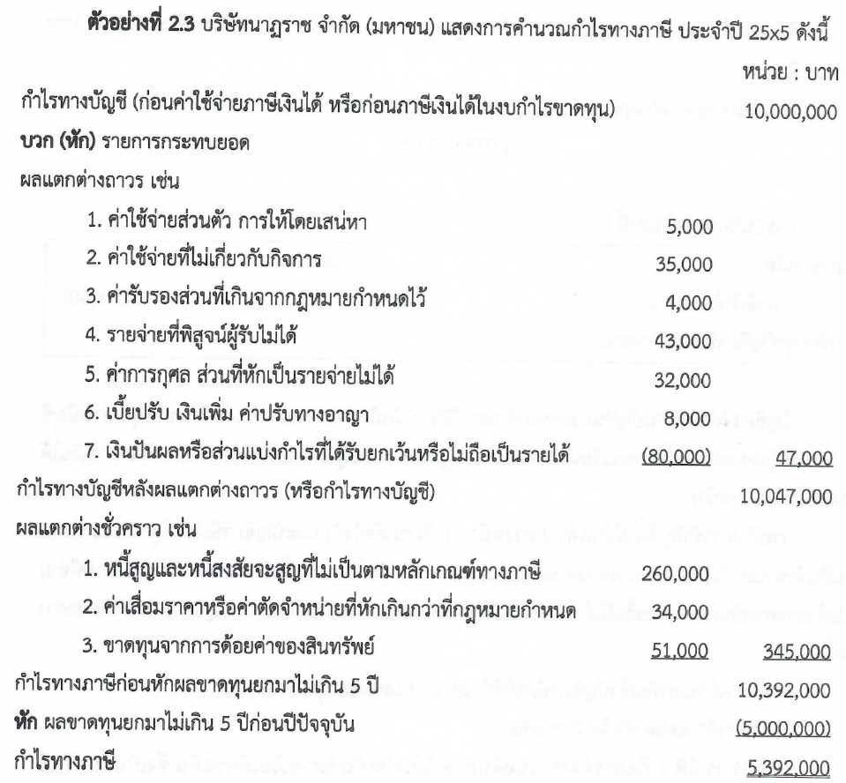
การกระทบยอดกำไรทางบัญชีให้เป็นกำไรทางภาษี

Slide 19
วิธีปฏิบัติทางบัญชีเกี่ยวกับภาษีเงินได้
นักบัญชีมีวิธีปฏิบัติทางบัญชีเกี่ยวกับภาษีเงินได้ 2 วิธี คือ
วิธีภาษีเงินได้ค้างจ่าย สำหรับมาตรฐานรายงานทางการเงินสำหรับกิจการที่ไม่มีส่วนได้เสียสาธารณะ
วิธีภาษีเงินได้รอการตัดบัญชี สำหรับมาตรฐานการบัญชีฉบับที่ 12 เรื่องภาษีเงินได้

Slide 20
วิธีปฏิบัติทางบัญชีเกี่ยวกับภาษีเงินได้
วิธีภาษีเงินได้ค้างจ่าย เป็นวิธีคำนวณและบันทึกภาษีเงินได้งวดปัจจุบันที่เกิดขึ้นจากกำไรหรือขาดทุนทางภาษีในงวดปัจจุบัน เป็นหนี้สินเท่ากับจำนวนที่กิจการมีภาระผูกพันที่จะต้องจ่ายภาษีเงินได้ให้รัฐ
บริษัท มีกำไรทางภาษี 5,392,000 บาท อัตราภาษี 20%
ภาษีเงินได้ของงวดปัจจุบัน = 5,392,000 x 20%
= 1,078,400
Dr. ภาษีเงินได้ 1,078,400 → ค่าใช้จ่ายในงบกำไรขาดทุน
Cr. ภาษีเงินได้ค้างจ่าย 1,078,400 →หนี้สินหมุนเวียนในงบแสดงฐานะการเงิน

Slide 21
วิธีปฏิบัติทางบัญชีเกี่ยวกับภาษีเงินได้
กรณีกิจการมีบัญชีภาษีเงินได้จ่ายล่วงหน้า (ภาษีเงินได้ครึ่งปี) และบัญชีภาษีเงินได้ถูกหัก ณ ที่จ่ายซึ่งเป็นจำนวนภาษีเงินได้ที่กิจการจ่ายไปแล้วในระหว่างปี ดังนั้น ณ วันสิ้นปี กิจการสามารถนำภาษีที่จ่ายไปแล้วมาขอเครดิต ณ วันสิ้นปีได้ โดยเครดิตบัญชีทั้งสองเมื่อเปรียบเทียบกับเดบิตบัญชีภาษีเงินได้เกิดผลต่างดังนี้
ผลต่างด้านเครดิตเข้าบัญชีภาษีเงินได้ค้างจ่าย หรือ
ผลต่างด้านเดบิต เป็นได้ 2 กรณีคือ
กรณีที่ 1 กิจการต้องการขอคืนภาษี ให้เดบิตบัญชีภาษีเงินได้ที่ขอคืน (สินทรัพย์หมุนเวียน) หรือ
กรณีที่ 2 กิจการที่ไม่ต้องการขอคืนภาษี ให้เดบิตภาษีเงินได้ที่ไม่ขอคืน (เป็นค่าใช้จ่ายในการบริหาร และเป็นรายจ่ายต้องห้ามทางภาษี)

Slide 22
วิธีปฏิบัติทางบัญชีเกี่ยวกับภาษีเงินได้
จากตัวอย่างที่แล้ว บริษัท มีภาษีเงินได้ 1,078,400 บาท อัตราภาษี 20% ภาษีเงินได้ครึ่งปีจ่ายล่วงหน้า 600,000 บาท ภาษีเงินได้หัก ณ ที่จ่าย 300,000 บาท การบันทึกบัญชีเป็นดังนี้
Dr. ภาษีเงินได้ 1,078,400
Cr. ภาษีเงินได้ค้างจ่าย 178,400
ภาษีเงินได้ครึ่งปีจ่ายล่วงหน้า 600,000
ภาษีเงินได้หัก ณ ที่จ่าย 300,000

Slide 23
วิธีปฏิบัติทางบัญชีเกี่ยวกับภาษีเงินได้
จากตัวอย่าง บริษัท มีภาษีเงินได้ 1,078,400 บาท อัตราภาษี 20% ภาษีเงินได้ครึ่งปีจ่ายล่วงหน้า 700,000 บาท ภาษีเงินได้หัก ณ ที่จ่าย 400,000 บาท การบันทึกบัญชีเป็นดังนี้
Dr. ภาษีเงินได้ 1,078,400
ภาษีเงินได้ที่ขอคืน 21,600
Cr. ภาษีเงินได้ครึ่งปีจ่ายล่วงหน้า 700,000
ภาษีเงินได้หัก ณ ที่จ่าย 400,000

Slide 24
วิธีปฏิบัติทางบัญชีเกี่ยวกับภาษีเงินได้
วิธีภาษีเงินได้รอการตัดบัญชี เป็นไปตามข้อกำหนดของมาตรฐานการบัญชี ฉบับที่ 12 เรื่องภาษีเงินได้ วิธีนี้มีข้อสมมติฐานว่าในอนาคตผลแตกต่างชั่วคราวที่เกิดขึ้นในอดีตและปัจจุบันจะกลับรายการหรือหายไปในที่สุด
ตัวอย่าง 2.7 จากตัวอย่าง 2.3 บริษัท นาฏราช จำกัด (มหาชน) มีกำไรทางภาษี 5,392,000 บาท และมีผลแตกต่างชั่วคราวที่ต้องเสียภาษี 5,000,000 – 345,000 = 4,655,000 บาท อัตราภาษี 20% ดังนั้น
ภาษีเงินได้ของงวดปัจจุบัน = 20% x 5,392,000 = 1,078,400
หนี้สินเงินได้รอการตัดบัญชี = 20% x 4,655,000 = 931,000
ค่าใช้จ่ายภาษีเงินได้ = 1,078,400 + 931,000 = 2,009,400

Slide 25
วิธีปฏิบัติทางบัญชีเกี่ยวกับภาษีเงินได้
การบันทึกบัญชีเป็นดังนี้
Dr. ค่าใช้จ่ายภาษีเงินได้ 2,009,400
Cr. ภาษีเงินได้ค้างจ่าย 1,078,000
หนี้สินภาษีเงินได้รอการตัดบัญชี 931,000
ตัวอย่างที่ 2.8 จากตัวอย่าง 2.7 บริษัท นาฏราช จำกัด (มหาชน) มีภาษีเงินได้ครึ่งปีจ่ายล่วงหน้า 600,000 บาท และภาษีเงินได้หัก ณ ที่จ่าย 300,000 บาท การบันทึกบัญชีเป็นดังนี้
Dr. ค่าใช้จ่ายภาษีเงินได้ 2,009,400
Cr. ภาษีเงินได้ครึ่งปีจ่ายล่วงหน้า 600,000
ภาษีเงินได้ถูกหัก ณ ที่จ่าย 300,000
ภาษีเงินได้ค้างจ่าย 178,400
หนี้สินภาษีเงินได้รอการตัดบัญชี 931,000

Slide 26
วิธีปฏิบัติทางบัญชีเกี่ยวกับภาษีเงินได้
ตัวอย่างที่ 2.9 จากตัวอย่าง 2.7 บริษัท นาฏราช จำกัด (มหาชน) มีภาษีเงินได้ครึ่งปีจ่ายล่วงหน้า 700,000 บาท และภาษีเงินได้หัก ณ ที่จ่าย 400,000 บาท การบันทึกบัญชีเป็นดังนี้
Dr. ค่าใช้จ่ายภาษีเงินได้ 2,009,400
ภาษีเงินได้ที่ขอคืน 21,600
Cr. ภาษีเงินได้ครึ่งปีจ่ายล่วงหน้า 700,000
ภาษีเงินได้ถูกหัก ณ ที่จ่าย 400,000
หนี้สินภาษีเงินได้รอการตัดบัญชี 931,000

Slide 27
วิธีปฏิบัติทางบัญชีเกี่ยวกับภาษีเงินได้
ตัวอย่างที่ 2.10 บริษัท ธัญวรรณ จำกัด (มหาชน) มีกำไรทางบัญชีและทางภาษี สำหรับปี 25x1 และ 25x2 ดังนี้
หน่วย : บาท
ปี 25x1 ปี 25x2
กำไรทางบัญชี 200,000 200,000
บวก (หัก) ผลแตกต่างชั่วคราว
หนี้สงสัยจะสูญ 50,000 (50,000)
กำไรทางภาษี 250,000 150,000
คูณ อัตราภาษีเงินได้ 20% 20%
ภาษีเงินได้ตามแบบแสดงรายการ 50,000 30,000

Slide 28
วิธีปฏิบัติทางบัญชีเกี่ยวกับภาษีเงินได้
ผลแตกต่างชั่วคราวนี้เกิดจากรายการหนี้สงสัยจะสูญที่บริษัทบันทึกเป็นค่าใช้จ่ายตามมาตรฐานบัญชีในปี 25x1 แต่ไม่สามารถนำมาหักเป็นรายจ่ายในการคำนวณภาษีได้ในปีนั้น ต่อมาในปี 25x2 หนี้สงสัยจะสูญจำนวนดังกล่าวสามารถนำมาหักเป็นรายจ่ายในการคำนวณทางภาษีได้ เพราะได้ดำเนินตามหลักเกณฑ์ประมวลรัษฎากรแล้ว การบันทึกบัญชีเป็นดังนี้
กรณีที่ 1 บริษัทใช้วิธีภาษีเงินได้ค้างจ่ายในการบันทึกบัญชีภาษีเงินได้
ปี 25x1 Dr. ภาษีเงินได้ 50,000
Cr. ภาษีเงินได้ค้างจ่าย 50,000
ปี 25x2 Dr. ภาษีเงินได้ 30,000
Cr. ภาษีเงินได้ค้างจ่าย 30,000

Slide 29
วิธีปฏิบัติทางบัญชีเกี่ยวกับภาษีเงินได้
กรณีที่ 2 บริษัทใช้วิธีภาษีเงินได้รอการตัดบัญชีในการบันทึกบัญชีภาษีเงินได้
ปี 25x1 Dr. ค่าภาษีเงินได้ (200,000 x 20%) 40,000
สินทรัพย์ภาษีเงินได้รอการตัดบัญชี10,000
Cr. ภาษีเงินได้ค้างจ่าย (250,000 x 20%)50,000
ปี 25x2 Dr. ค่าภาษีเงินได้ (200,000 x 20%) 40,000
Cr. ภาษีเงินได้ค้างจ่าย (150,000 x 20%)30,000
สินทรัพย์ภาษีเงินได้รอการตัดบัญชี 10,000

Slide 30
วิธีปฏิบัติทางบัญชีเกี่ยวกับภาษีเงินได้
หน่วย : บาท
 | วิธีภาษีเงินได้ค้างจ่าย |  | วิธีภาษีเงินได้รอการตัดบัญชี
 | 25x1 | 25x2 | 25x1 | 25x2
กำไรทางบัญชี | 200,000 | 200,000 | 200,000 | 200,000
ภาษีเงินได้ / ค่าใช้จ่ายภาษีเงินได้ | (50,000) | (30,000) | (40,000) | (40,000)
กำไรสุทธิ | 150,000 | 170,000 | 160,000 | 160,000

Slide 31
การบันทึกบัญชีตามวิธีภาษีเงินได้รอการตัดบัญชี
กำหนดมูลค่าตามบัญชีและฐานภาษีของสินทรัพย์และหนี้สิน
คำนวณหาผลแตกต่างชั่วคราวจากผลแตกต่างระหว่างมูลค่าตามบัญชีกับฐานภาษีของสินทรัพย์และหนี้สิน โดยผลแตกต่างชั่วคราวแบ่งออกเป็น 1. ผลแตกต่างชั่วคราวที่ต้องเสียภาษี และ 2. ผลแตกต่างชั่วคราวที่ใช้หักภาษี
วัดมูลค่าสินทรัพย์ภาษีเงินได้รอการตัดบัญชีหรือหนี้สินภาษีเงินได้รอการตัดบัญชี โดยคำนวณจากผลแตกต่างชั่วคราว x อัตราภาษีที่คาดว่าจะต้องใช้ เมื่อกิจการจะได้รับประโยชน์จากสินทรัพย์หรือจ่ายชำระหนี้สิน กิจการต้องไม่คิดลดสินทรัพย์ภาษีเงินได้รอการตัดบัญชีและหนี้สินภาษีเงินได้รอการตัดบัญชี
รับรู้รายการสินทรัพย์ภาษีเงินได้รอการตัดบัญชีหรือหนี้สินภาษีเงินได้รอการตัดบัญชีในงบแสดงฐานะการเงิน โดยสินทรัพย์และหนี้สินนั้นต้องเข้าเงื่อนไขการรับรู้รายการ ตาม TAS12 ภาษีเงินได้

Slide 32
การบันทึกบัญชีตามวิธีภาษีเงินได้รอการตัดบัญชี
รับรู้ภาษีเงินได้รอการตัดบัญชีเป็นรายได้ภาษีเงินได้หรือค่าใช้จ่ายภาษีเงินได้ในงบกำไรขาดทุนเบ็ดเสร็จ แล้วแต่กรณีดังนี้
กรณีที่ 1 การบันทึกบัญชีสินทรัพย์ภาษีเงินได้รอการตัดบัญชีเพิ่มขึ้น
Dr. สินทรัพย์ภาษีเงินได้รอการตัดบัญชี
Cr. รายได้ภาษีเงินได้
กรณีที่ 2 การบันทึกบัญชีสินทรัพย์ภาษีเงินได้รอการตัดบัญชีลดลง
Dr. ค่าใช้จ่ายภาษีเงินได้
Cr. สินทรัพย์ภาษีเงินได้รอการตัดบัญชี

Slide 33
การบันทึกบัญชีตามวิธีภาษีเงินได้รอการตัดบัญชี
รับรู้ภาษีเงินได้รอการตัดบัญชีเป็นรายได้ภาษีเงินได้หรือค่าใช้จ่ายภาษีเงินได้ในงบกำไรขาดทุนเบ็ดเสร็จ แล้วแต่กรณีดังนี้
กรณีที่ 3 การบันทึกบัญชีหนี้สินภาษีเงินได้รอการตัดบัญชีเพิ่มขึ้น
Dr. ค่าใช้จ่ายภาษีเงินได้
Cr. หนี้สินภาษีเงินได้รอการตัดบัญชี
กรณีที่ 4 การบันทึกบัญชีหนี้สินภาษีเงินได้รอการตัดบัญชีลดลง
Dr. หนี้สินภาษีเงินได้รอการตัดบัญชี
Cr. รายได้ภาษีเงินได้

Slide 34
การบันทึกบัญชีตามวิธีภาษีเงินได้รอการตัดบัญชี
พิจารณาว่าสินทรัพย์ภาษีเงินได้รอการตัดบัญชีและหนี้สินภาษีเงินได้รอการตัดบัญชีที่เกิดขึ้นนั้นเข้าเงื่อนไขการหักกลบรายการทุกข้อหรือไม่ เพื่อให้แน่ใจว่าการนำเสนอข้อมูลในงบการเงินเป็นไปตามมาตรฐานการบัญชี
กิจการจะนำสินทรัพย์สินทรัพย์ภาษีเงินได้รอการตัดบัญชีและหนี้สินภาษีเงินได้รอการตัด บัญชีมาหักกลบกันได้ก็ต่อเมื่อ
6.1 กิจการมีสิทธิตามกฎหมายที่จะนำมาหักกลบกัน
6.2 กิจการตั้งใจจะจ่ายชำระรายการดังกล่าวด้วยยอดสุทธิ หรือกิจการตั้งใจจะรับคืนสินทรัพย์และจ่ายหนี้สินในเวลาเดียวกัน

Slide 35
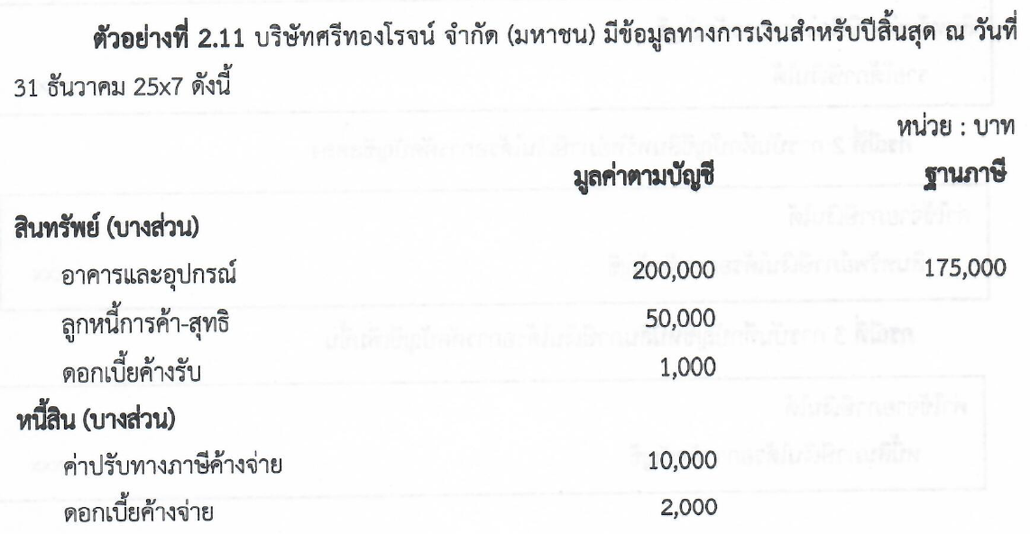
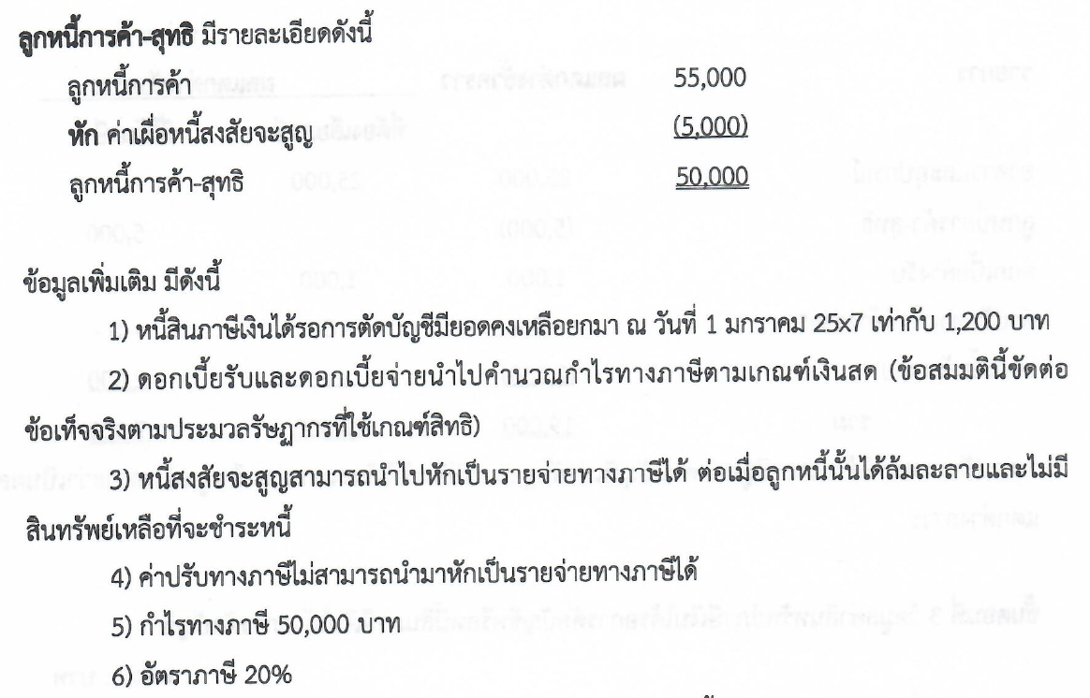
การบันทึกบัญชีตามวิธีภาษีเงินได้รอการตัดบัญชี

Slide 36
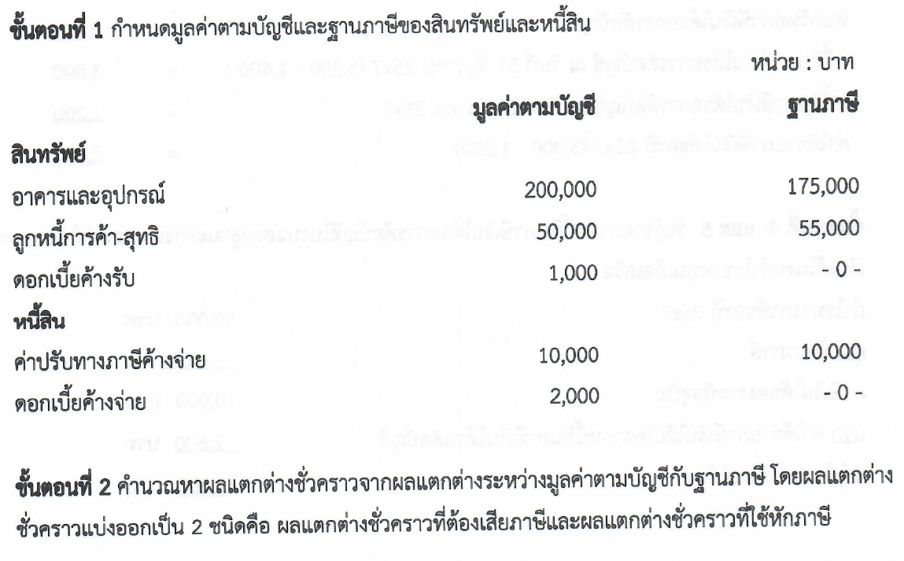
การบันทึกบัญชีตามวิธีภาษีเงินได้รอการตัดบัญชี

Slide 37
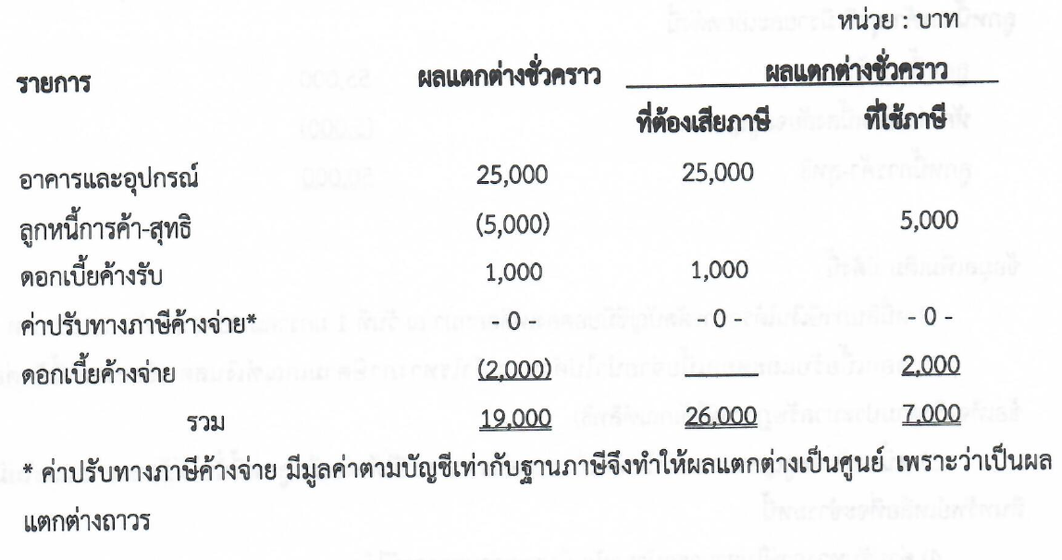
การบันทึกบัญชีตามวิธีภาษีเงินได้รอการตัดบัญชี

Slide 38
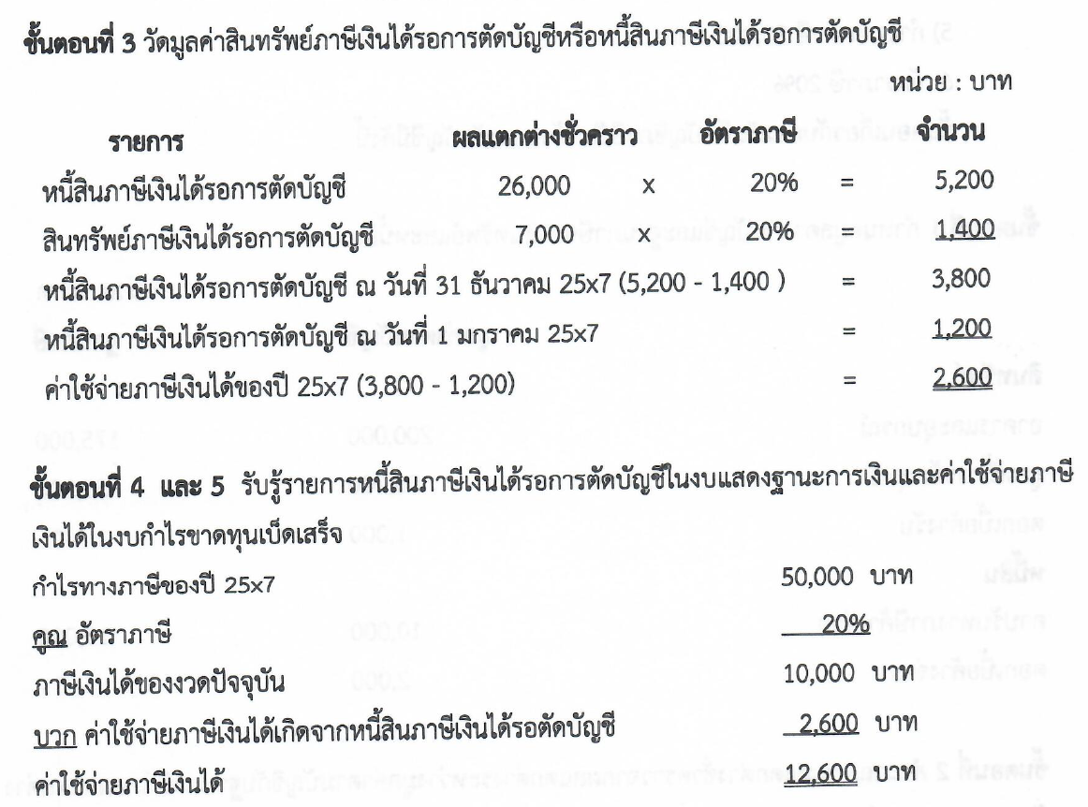
การบันทึกบัญชีตามวิธีภาษีเงินได้รอการตัดบัญชี
Dr. ค่าใช้จ่ายภาษีเงินได้ 12,600
Cr. หนี้สินภาษีเงินได้รอการตัดบัญชี 2,600
ภาษีเงินได้ค้างจ่าย 10,000

Slide 39
การแสดงรายการและการเปิดเผยข้อมูลภาษีเงินได้ในงบการเงิน
มาตรฐานการบัญชี ฉบับที่ 12 เรื่องภาษีเงินได้ กำหนดการแสดงรายการและการเปิดเผยข้อมูลเกี่ยวกับภาษีเงินได้ในงบการเงินไว้ดังนี้
ดูมาตรฐานการบัญชี ฉบับที่ 12 ข้อ 71-82

Slide 40
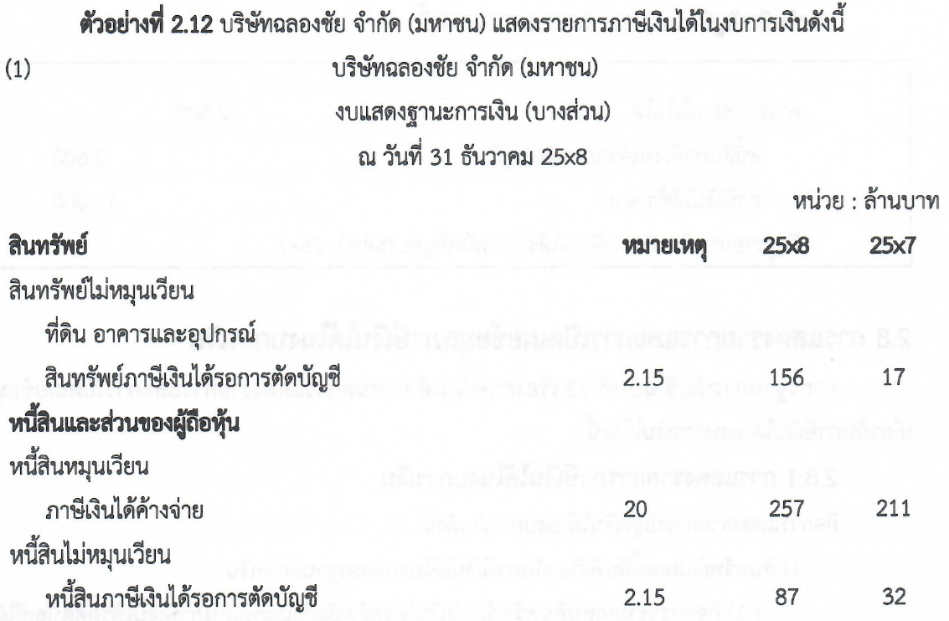
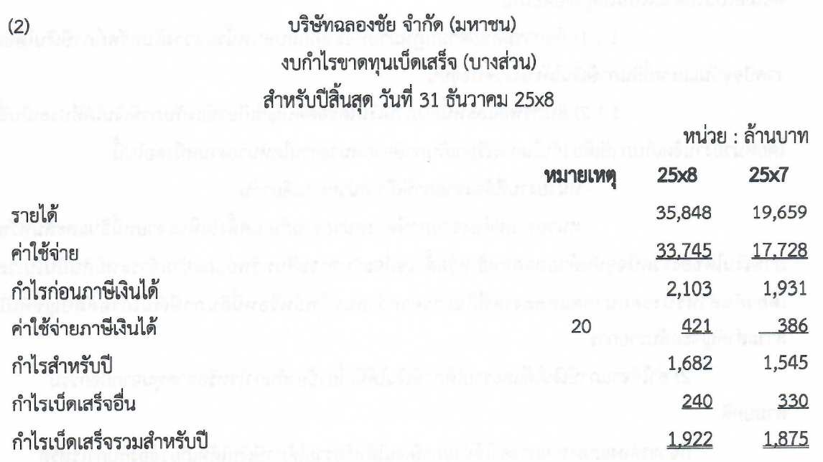
การแสดงรายการและการเปิดเผยข้อมูลภาษีเงินได้ในงบการเงิน

Slide 41
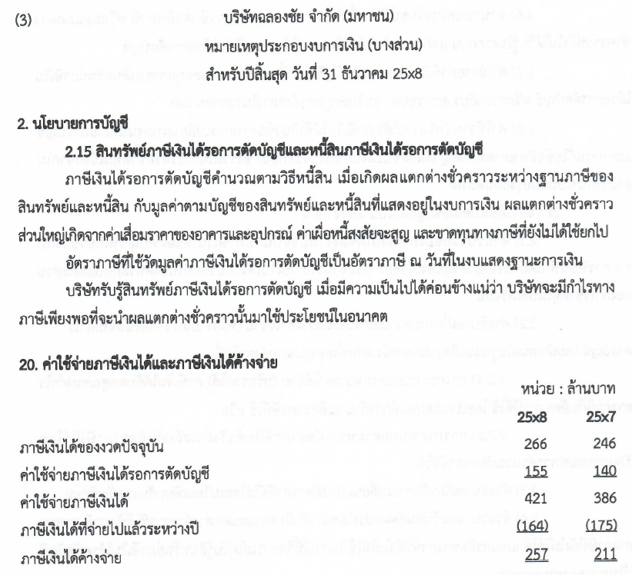
การแสดงรายการและการเปิดเผยข้อมูลภาษีเงินได้ในงบการเงิน

Slide 42
Thank you

